Slide 1
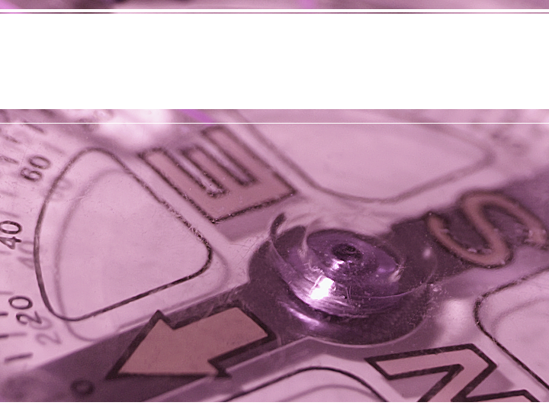
WinCE DDI
연구2팀 이병희

Slide 2
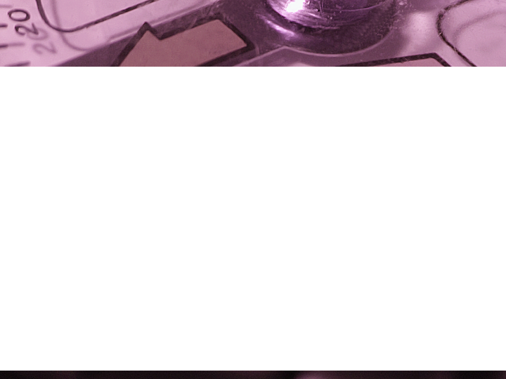
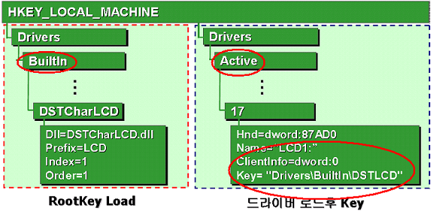
DEVICE Manager
Device Manager
  Device.exe와 devmgr.dll로 구성됨
  드라이버 load/unload/resource manage함
  Driver는 Registry와 묶여서 동작(Regenum.dll)
  커널에의해시스템부팅시시작됨: 레지스트리(HKLM\Init)
  드라이버초기화및등록(레지스트리Active Key) : XXX_Init
PCIBUS.dll
loads
Device.EXE
(I/O Resource Manager)
loads
REGENUM.dll
loads
REGENUM.dll
(for ISA busses)
Kernel
Registry Enumerator is re-entrant

Slide 3
Native Device Drivers
  전용Device Driver이며정해진Device Driver 구조를따라야함.
  GWES Manager (Graphic, Windowing, Event Sub system)에의해서로드
  각Device별특정Interface를사용
  ex : Display, Key Board / Mouse, Touch
Stream Interface Device Drivers
  주로Application에서Access해야하는Driver
  Native Device Drivers를제외한대부분의Driver
  Device Manager에의해로드
  ex : Serial port, Audio, Block device

Slide 4
Built-in Device Drivers
  System에부착된(Hardwired) Device의Driver.
  System Booting시반드시Load 되어야하는Device driver.
  Native Driver와Stream Interface Driver Architecture를사용.
  OEM이작성, Windows CE Image (ROM)에포함되어야함.
  ex : Display, Keyboard, Serial, Audio, Battery
Installable Device Drivers
  System Booting 또는삽입통지(Insertion Notification) 발생시로드
  Device Manager에의해동적으로로드
  독립된DLL 파일형태로제공.
  Stream Interface Driver Architecture를사용함
  ex : ATA Disk Driver, USB Class, PC card

Slide 5
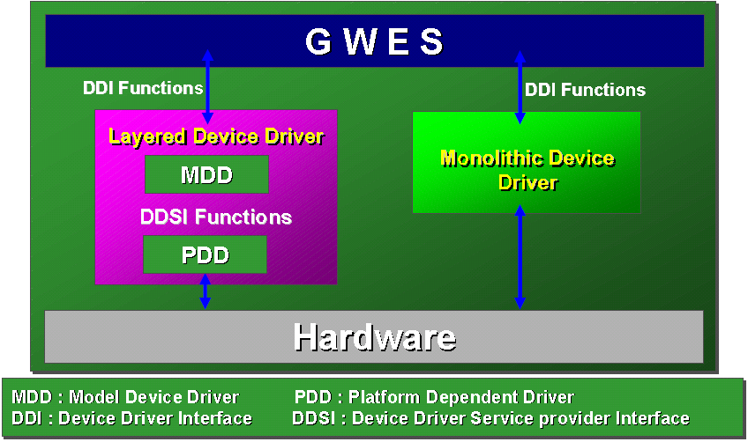

Slide 6
Layered Device Drivers
MDD (Model Device Driver)
  상위계층(Upper Layer)
  각디바이스드라이버들의공통코드
  OS에관련된Code
  Windows CE에DDI (Device Driver Interface)함수를구현
  인터럽트처리와같은복잡한작업을수행
  PDD와링크하고, 대부분Microsoft에서제공
  ex : public\common\oak\drivers
PDD (Platform Dependent Driver)
  하위계층(Lower Layer)
  H/W에관련된Device Control Code
  BSP안에포함되어있는Driver의경우대부분PDD
  ex : platfrom\xsc1bd\drivers\...

Slide 7
Monolithic Device Drivers
Custom Device driver
  MDD / PDD의Layer구분이없는Device Driver
  MDD가없는Device Type에사용
  MDD와같은DDI가있어야함
  인터럽트처리thread 와H/W Platform관련Code로구성될수있음
  Layered Driver에비하여속도가빠름
  ex : Power Button Device driver (Platfrom\xsc1bd\drivers\PwrButton)
  또는OEM Custom Device

Slide 8
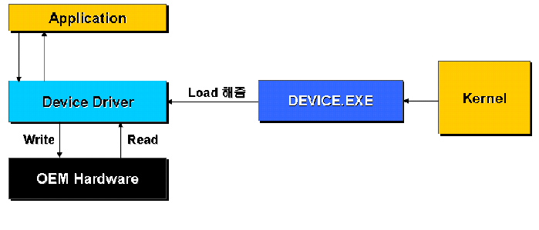
Stream Interface Device Driver
Device Manager로부터Load가되고, 주로Application에서접근하여사용

Slide 9
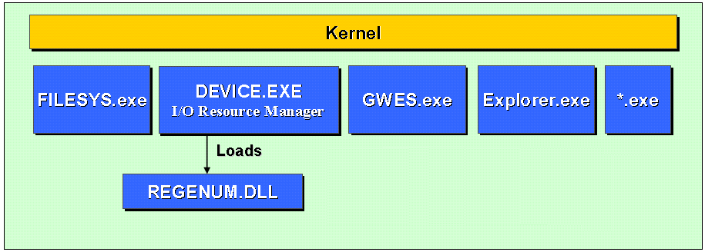
Device Driver 로드순서
HKEY_LOCAL_MACHINE\Drivers\BuiltIn
ActiveDevice ()/ActiveDeviceEx()함수를 이용 드라이버를 loading
Loading이 되면 HKEY_LOCAL_MACHINE\Active에 설정

Slide 10
Software
Application
File APIs
Stream
Interface Drivers
loaded
at boot time
File System
File System
IOCLTs
WinCE
Kernel
Device
Manager
Interrupt events
Hardware Platform
Bulit-In Device
Hardware

Slide 11
Serial Driver(SMDK2410)
s3c2410x_base_regs.h | register 정의
pdds3c2410_ser.h | uart용 class 정의(firmware수준에서 register를 읽고 쓰는 함수로 구성)
cserpdd.h | Serial PDD class 정의. Serial protocol적용에 필요한 기능들로 uart함수를 wrapping
Serhwex.h | Serial MDD Layer 정의. Application에서 사용하는 serial함수들로 구성. HWOBJ, HW_VTBL에 약간의 구조체 변수추가.
serhw.h | Serial MDD Layer 정의. Application에서 사용하는 serial함수들로 구성.
ser_smdk2410.cpp | CreateSerialObject()함수제공.PDD와 MDD Layer와의 interface 함수
pdds3c2410_ser.cpp | uart용 class 구현.
cserpdd.cpp | Serial PDD class 구현
Com_card.c
mdd.c
ser_card.c
ser_smdk2410.reg

Slide 12
Application → m_hComm = CreateFile(_T("COM1:"), … );
Registery의(ser_smdk2410.reg) Serial관련(COM port) 값으로 COM port를 초기화
DEVICE_LIST(serial)에서 Dll이름에 해당하는 함수포인터를 찾는다
GetSerialObject()에서 사용하지 않는 serial device를 할당
  DEVICE_LIST → HWOBJ → HW_VTBL을 연결한다.
  CreateSerialObject() → CSerialPDD클래스를 생성하고 CPDD2410Serial1클래스가 생성되어

Slide 13
COM_Init()
GetSerialObject() 함수포인터 연결(MDD, PDD)
pSerialHead->pHWObj->pFuncTbl->HWInit()
GetSerialObject()
  HW_VTBL(pFuncTbl)에 PDD함수를 mapping
HWInit(SerInit)
  CreateSerialObject()를 수행하고 CPdd2410Serial1를 생성
  CPdd2410Serial1 클래스는 2410 uart class를 상속함
COM_Open
  pFuncTble에 해당하는 함수로분기

Slide 14
MDD
Application과의 인터페이스
Application에서 사용하는 serial관련 설정을 적절하게 변환
COM_init, COM_IOControl, COM_open, …
PDD(Serial) DDSI
Uart와의 인터페이스
MDD에서 요구하는 내용을 serial관련된 내용은 처리하고 uart관련 사항은 uart로 내려 보낸다.
Ex) modem protocol, ..
PDD(UART)
H/W 블록 control

Slide 15
NAND
/WINCE500/PUBLIC/COMMON/OAK/DRIVERS/BLOCK
Explorer
Application
File 입출력 함수및 disk I/O 함수 사용
CreateFile, …
Filesystem manager
MDD(?)
Filesystem Manager(filesys.exe)
Filesystem(FAT, BINFS, UDFS)
S/W Cache, Dsik Manage, …
Filesystem
FAT, BINFS, UDFS
FAL(FLASH Abstraction Layer)
FAL에서 Filesystem에 disk I/O Stream Interface를 제공하고 FAL은 NAND Driver에 FMD_init(EraseBlock, …)등의 함수를 요청
FAL
ECC, R/W TestRoutine, …
FMD_Deinit, FMD_EraseBlock
FMD_GetBlockStatus, FMD_GetInfo
FMD_Init, FMD_OEMIoControl
FMD_PowerDown, FMD_PowerUp
FMD_ReadSector, FMD_SetBlockStatus
FMD_WriteSector
NAND Driver
ECC, R/W TestRoutine, …

